Slide 1
Sự vật định hướng Phân tích Và thiết kế
Mô-đun 3: Trường hợp sử dụng người mẫu

Slide 2
mục tiêu
Mô tả hệ thống hành vi Và trình diễn Làm sao ĐẾN chiếm lấy Nó TRONG Một người mẫu.
Chứng minh Làm sao ĐẾN đọc Và thông dịch:
MỘT trường hợp sử dụng biểu đồ
MỘT hoạt động biểu đồ

Slide 3
Ở đâu Là Chúng tôi?
Các khái niệm TRONG trường hợp sử dụng người mẫu
Ca sử dụng sơ đồ
Hoạt động sơ đồ

Slide 4
Cái gì là hệ thống Hành vi?
Hệ thống hành vi là Làm sao Một hệ thống hành vi Và phản ứng.
Nó bao gồm các hành động Và các hoạt động của Một hệ thống.
Hệ thống hành vi là bị bắt đang được sử dụng các trường hợp.
sử dụng mô tả sự tương tác giữa các hệ thống Và (các bộ phận của) của nó môi trường.

Slide 5
Cái gì là một Trường hợp sử dụng Người mẫu?
Một mô hình mô tả hệ thống chức năng yêu cầu TRONG điều kiện của sử dụng các trường hợp.
Mô hình chức năng dự định của hệ thống (sử dụng các trường hợp) Và của nó môi trường (diễn viên).
Xem Báo cáo Thẻ
Đăng ký vì khóa học
học sinh _ _
Đăng nhập n

Slide 6
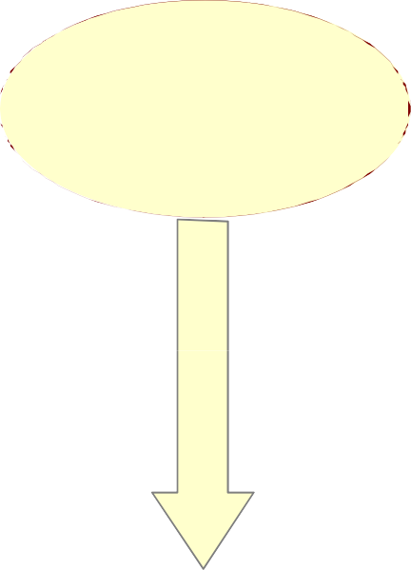
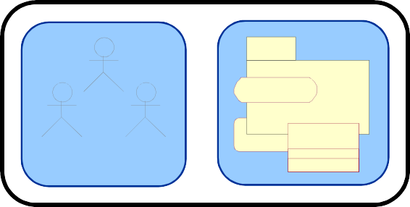

cái gì là Những lợi ích của việc sử dụng-
Trường hợp Người mẫu?
Sử dụng Trường hợp
Giao tiếp
Nhận biết
xác minh
Kết thúc Người dùng
Lãnh địa Chuyên gia
bạn _ _ _

Slide 7
Lớn lao Các khái niệm trong trường hợp sử dụng
người mẫu
Một diễn viên đại diện bất cứ thứ gì tương tác với hệ thống.
Một ct hoặc r
Một ca sử dụng mô tả một sự liên tiếp của sự kiện, được thực hiện bởi hệ thống, mang lại một quan sát được kết quả của giá trị cho một cụ thể diễn viên.
Sử dụng Trường hợp

Slide 8
Ở đâu Là Chúng tôi?
Các khái niệm TRONG trường hợp sử dụng người mẫu
trường hợp sử dụng sơ đồ
Hoạt động sơ đồ

Slide 9
Cái gì Là MỘT Diễn viên?
diễn viên đại diện vai trò Một người dùng của các hệ thống Có thể chơi.
Họ có thể đại diện cho một con người, Một máy móc, hoặc khác hệ thống.
Họ Có thể tích cực trao đổi thông tin với hệ thống.
Họ Có thể là Một người cho của thông tin.
Họ có thể là người thụ động người nhận của thông tin.
diễn viên là không phần của các hệ thống.
Một ct hoặc r
– Diễn viên là BÊN NGOÀI.

Slide 10
Cái gì Là Một Sử dụng Trường hợp?
Xác định một tập hợp các trường hợp ca sử dụng, trong đó mỗi trường hợp ví dụ là một chuỗi các hành động của một hệ thống thực hiện cái đó sản lượng MỘT có thể quan sát được kết quả của giá trị đến một điều cụ thể diễn viên.
MỘT trường hợp sử dụng người mẫu Cuộc hội thoại giữa một hoặc nhiều diễn viên Và các hệ thống
MỘT sử dụng trường hợp mô tả các hành động các hệ thống nhận ĐẾN giao thứ gì đó có giá trị ĐẾN các diễn viên
Sử dụng Trường hợp

Slide 11
Sử dụng Các trường hợp Và diễn viên
MỘT sử dụng trường hợp người mẫu một hộp thoại giữa diễn viên Và các hệ thống.
MỘT sử dụng trường hợp Được bắt đầu bởi một diễn viên để gọi Một chắc chắn chức năng TRONG các hệ thống.
Sử dụng Trường hợp
A ss o ci at i on
Một hành động hoặc r

Slide 12
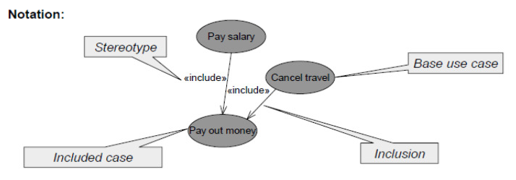
Bao gồm Sử dụng Các trường hợp
Bao gồm các phương tiện sự bao gồm của hành động cụ thể trình tự TRONG việc sử dụng cơ sở trường hợp.
Trường hợp sử dụng đi kèm có thể được sử dụng độc lập của các căn cứ trường hợp sử dụng.

Slide 13
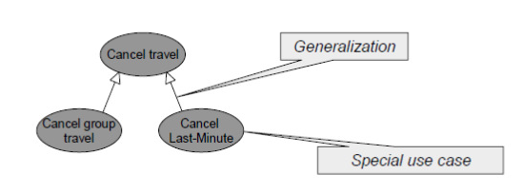
Sự khái quát sử dụng Các trường hợp
Khái quát hóa tương quan (về mặt phân loại) nhiều hơn chuyên trường hợp sử dụng và nhiều hơn nữa tổng quan cái. Trường hợp đặc biệt kế thừa mọi thuộc tính từ các tổng quan Và thêm Từng bước hơn nữa của cải hoặc thay thế họ.

Slide 14
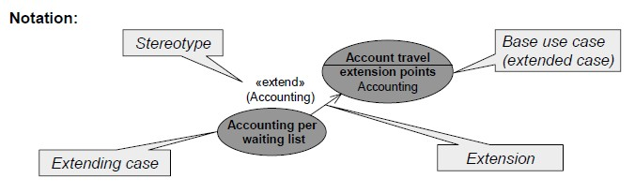
Mở rộng Sử dụng Các trường hợp
Tiện ích mở rộng định nghĩa các biến thể Và đặc biệt các trường hợp với các nghĩa, rằng việc mở rộng trường hợp hoàn thành các căn cứ sử dụng trường hợp, tức là, có thể là chèn vào TRONG các hành vi của các trường hợp cơ sở.
Tiện ích mở rộng bao gồm, Có lẽ không bắt buộc, Tại sự mở rộng điểm .
MỘT sử dụng trường hợp có thể có nhiều sự mở rộng điểm
MỘT mở rộng sử dụng trường hợp có thể mở rộng một hoặc hơn của những cái này sự mở rộng điểm

Slide 15
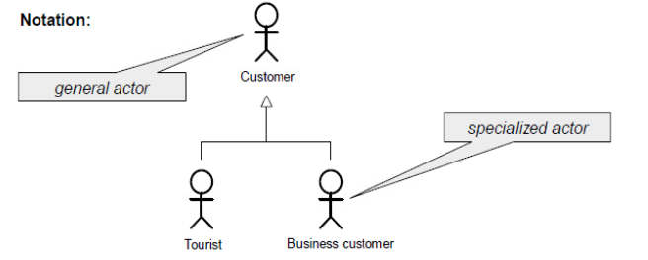
Sự khái quát của diễn viên
diễn viên có thể có Một phân loại học mối quan hệ .
Trong sơ đồ trường hợp sử dụng, phân loại thường là không được hiển thị. Biểu đồ diễn viên riêng biệt hiển thị các mối quan hệ giữa diễn viên.

Slide 16
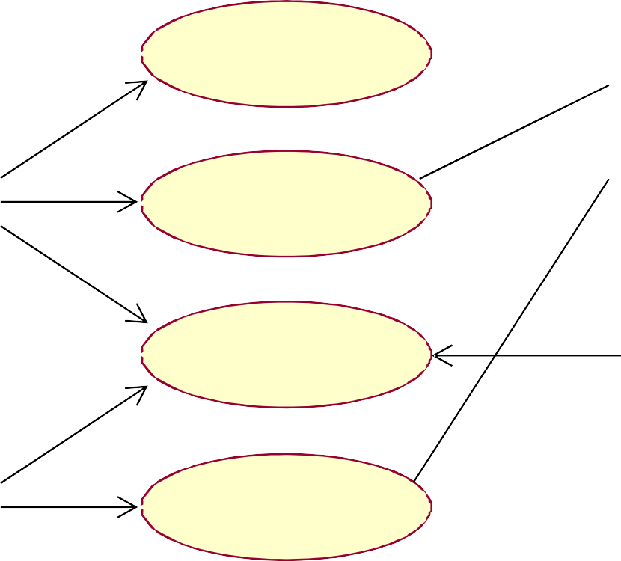
Làm sao Sẽ Bạn Đọc Cái này
Biểu đồ?
Xem Báo cáo Thẻ
Khóa học Mục lục
duy trì giáo sư Thông tin
Đăng ký vì khóa học
Học sinh
Đăng nhập
Duy trì Học sinh Thông tin
công ty đăng ký
Lựa chọn khóa học ĐẾN Dạy bảo
Đóng Sự đăng ký
Giáo sư
Nộp lớp
thanh toán Hệ thống

Slide 17
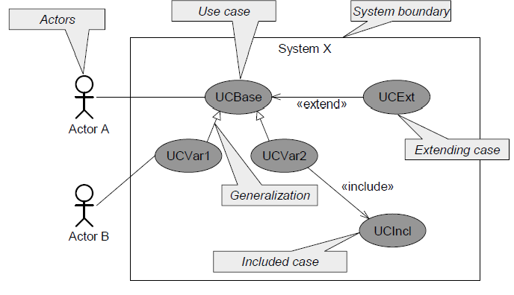
Bản tóm tắt của Các khái niệm

Slide 18
Ở đâu Là Chúng tôi?
Các khái niệm TRONG trường hợp sử dụng người mẫu
Ca sử dụng sơ đồ
Hoạt động sơ đồ

Slide 19
Cái gì Là một hoạt động Biểu đồ?
mô hình ca sử dụng có thể được sử dụng để nắm bắt các hoạt động và hành động thực hiện TRONG Một sử dụng trường hợp.
Nó thực chất là một biểu đồ dòng chảy, hiển thị dòng chảy kiểm soát từ một hoạt động hoặc hành động để khác.

Slide 20
Cái gì Là một Hoạt động?
MỘT sự chỉ rõ hành vi bày tỏ như một luồng thực hiện thông qua trình tự của cấp dưới các đơn vị.
– cấp dưới các đơn vị bao gồm lồng nhau các hoạt động Và cuối cùng cá nhân hành động.
Có thể chứa biểu thức boolean các ràng buộc khi hoạt động được gọi hoặc đã thoát

Slide 21

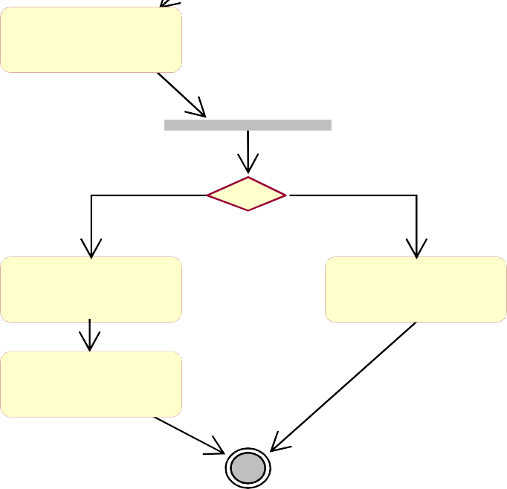
Ví dụ: Hoạt động Biểu đồ
De c i s i n
Con c u rr en t Th r ead s _
Lựa chọn Khóa học
[ xóa bỏ khóa học ]
Xóa bỏ Khóa học
[ thêm vào khóa học ]
S y n c h r oni z a t io n Bar (Cái nĩa)
Bảo vệ Điều kiện _ _
Kiểm tra S ched u l e
Kiểm tra
điều kiện tiên quyết
S y n c h r oni z a t io n Bar (Tham gia)
[ Séc hoàn thành ]
[ Séc thất bại ]
một dấu hiệu khóa học
Giải quyết C trên ảnh _ _
T r an s i t io n
Cập nhật lịch trình của bạn

Slide 22
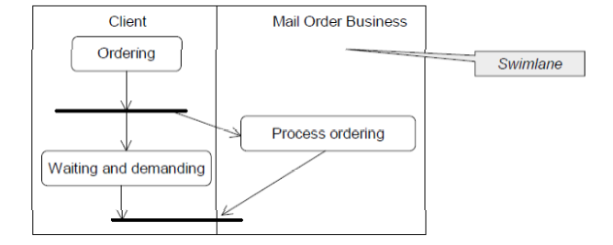
Đường bơi
MỘT Đường bơi trình diễn các hành động Và các hoạt động được thực hiện bởi một đơn vị, một đối tượng hoặc một lớp, hầu hết đồng thời đến các hành động/hoạt động khác.

Slide 23
Ôn tập
Cái gì là hệ thống hành vi?
Cái gì là một trường hợp sử dụng người mẫu? Cái gì là của nó những lợi ích?
Cái gì là MỘT diễn viên? MỘT sử dụng trường hợp?
Cái gì là MỘT hoạt động biểu đồ?

